Slide 1

Система регистрации деформаций в протяженных объектах
Разработчики: СКБ «Спутник» ИРИ РТУ МИРЭА
Иванов Вячеслав Сергеевич
Фимин Дмитрий Игоревич
Шеденко Владимир Вячеславович
Христюк Макар Сергеевич
Таганрог, 2023 г.

Slide 2
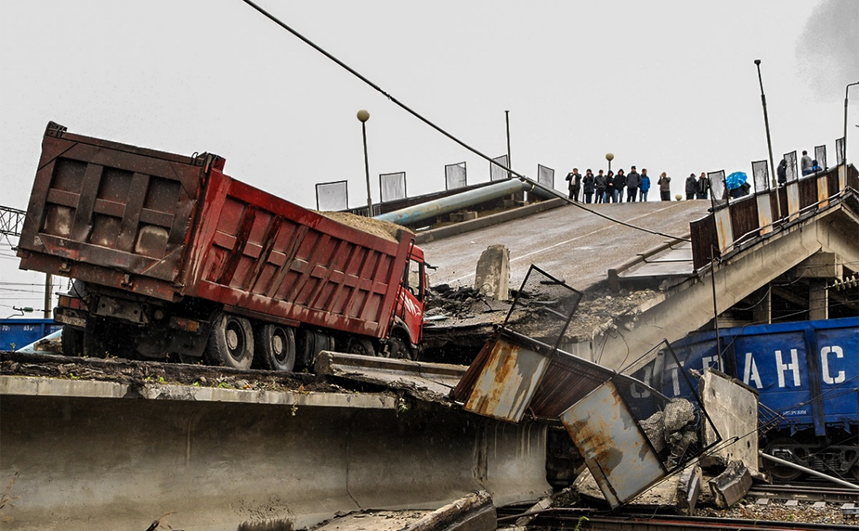
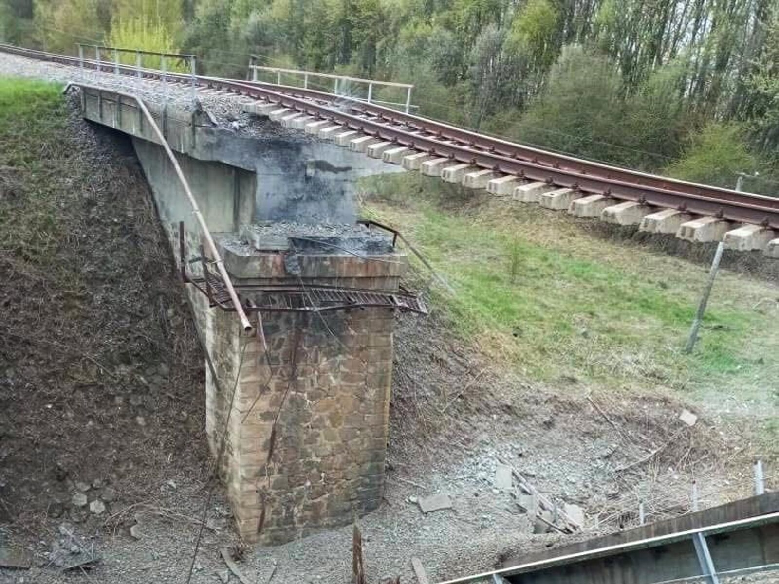
Актуальность
С течением времени у зданий и мостов наблюдается деформация всего сооружения или его отдельных частей. За 2018год в России обрушилось порядка 100 мостов. В 2023 году количество обрушившихся мостов уменьшилось, но все-равно обрушения продолжаются.
2/19

Slide 3
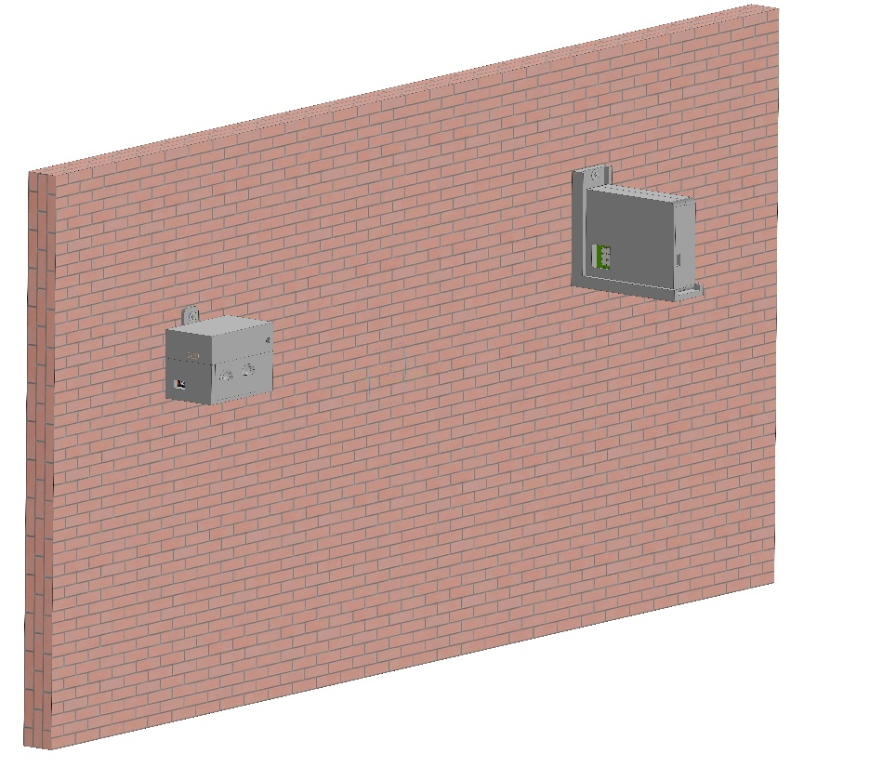
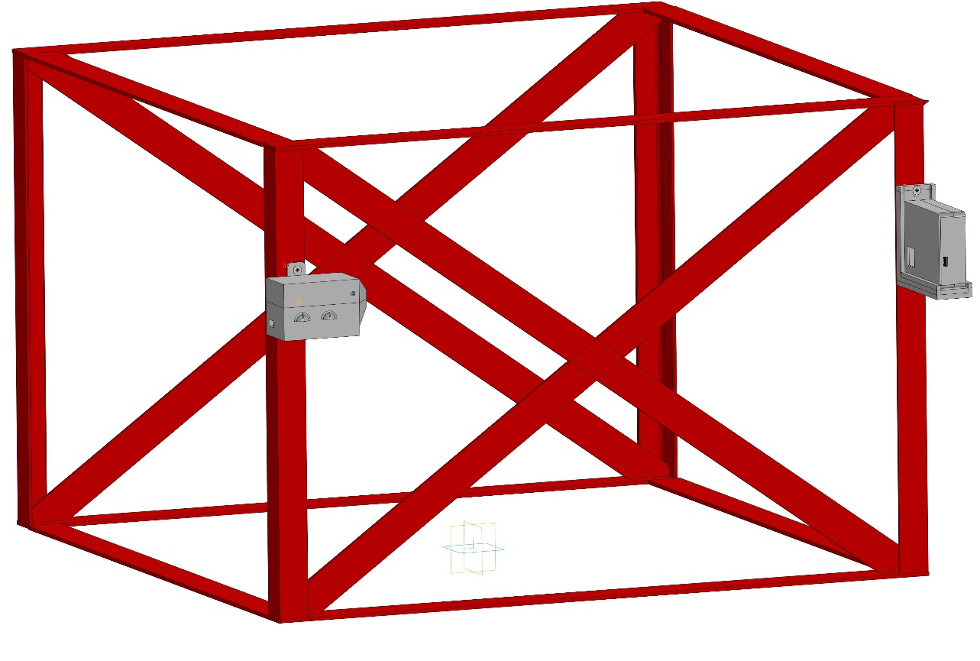
Цель
Разработать систему из имеющихся компонентов, которая позволила бы регистрировать деформации в протяженных объектах и передавать информацию пользователю в приложение.
3/19

Slide 4
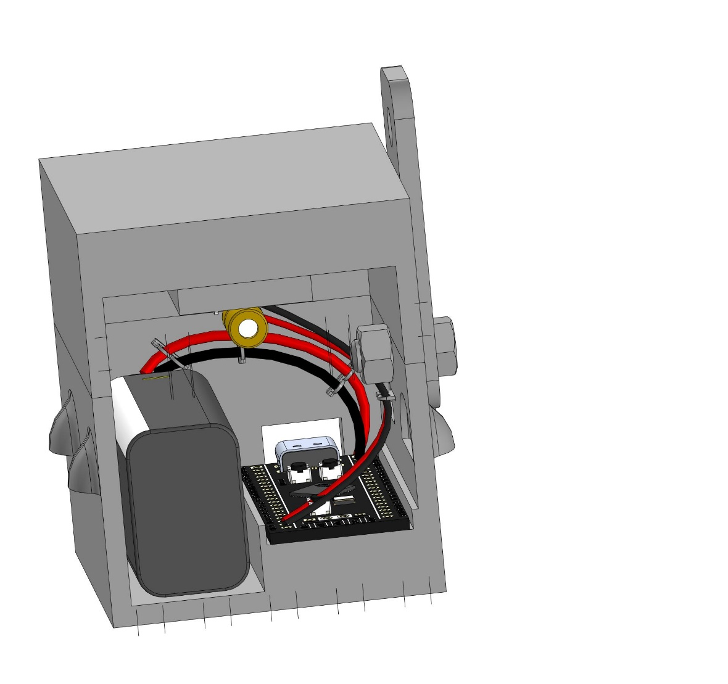
Используемые компоненты
Передатчик:
Лазерный модуль KY-008, 1шт;
Модуль разработки STM32F401CCU6 Black Pill,1шт;
Батарейка крона 9V,1шт.
Рисунок. Используемые компоненты в корпусе
4/19

Slide 5
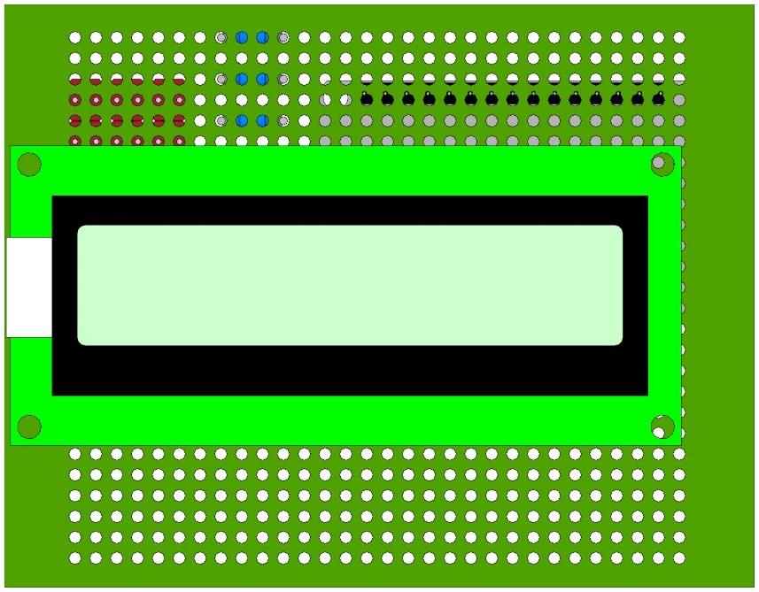
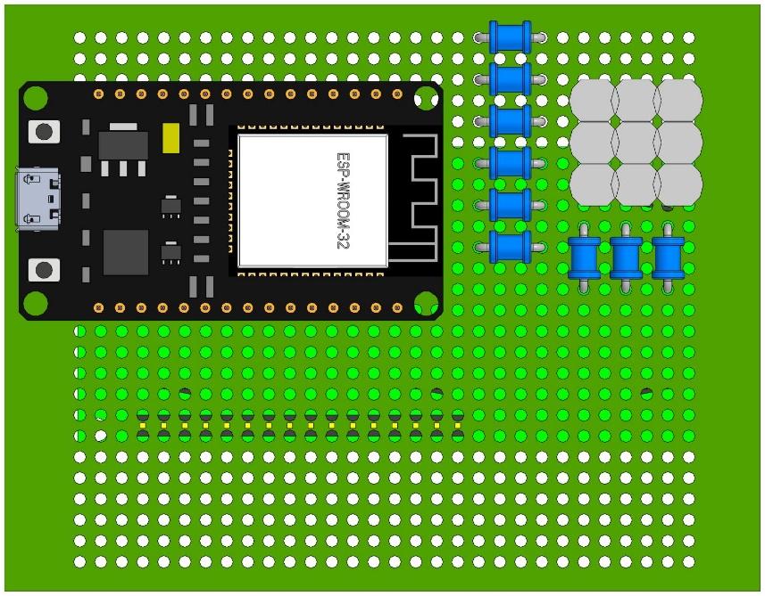
Используемые компоненты
Приемник:
LCD-дисплей 16х2, 1шт;
Фоторезистор,9 шт;
Резистор 200Ом, 9шт;
Bluetooth + WI-FI модуль ESP32,1шт;
Макетная плата 90х70мм,1шт.
Рисунок. Передняя и задняя сторона платы
5/19

Slide 6
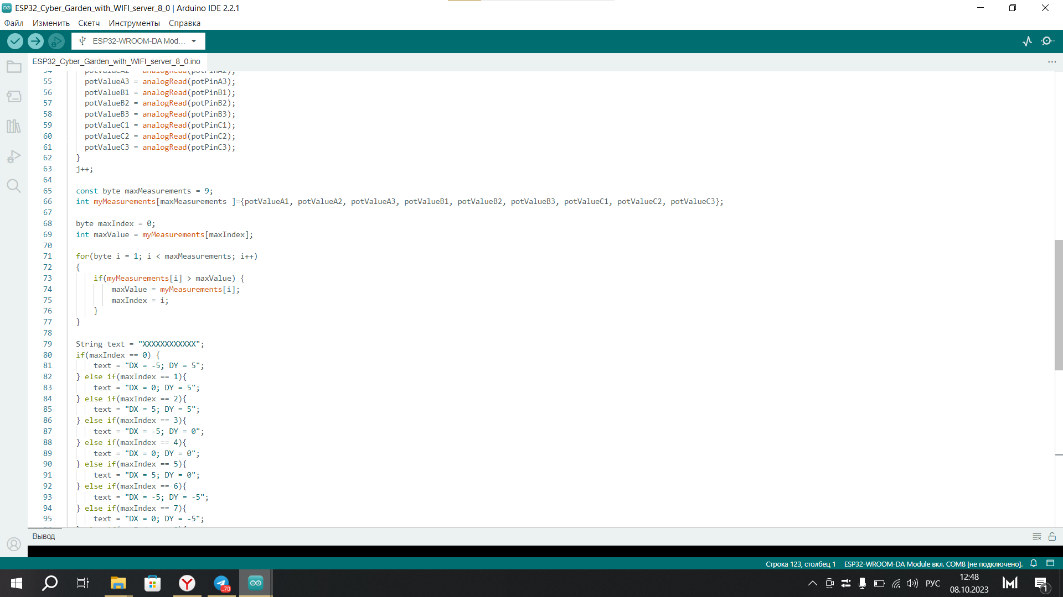
Программирование
Рисунок. Программирование STM 32
6/19

Slide 7
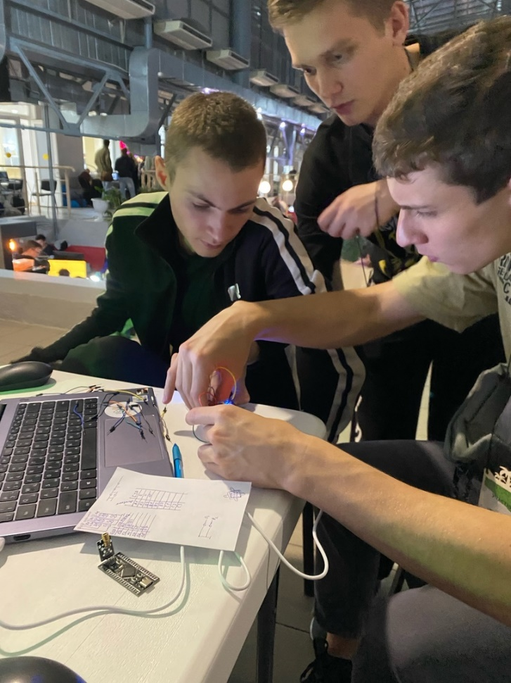
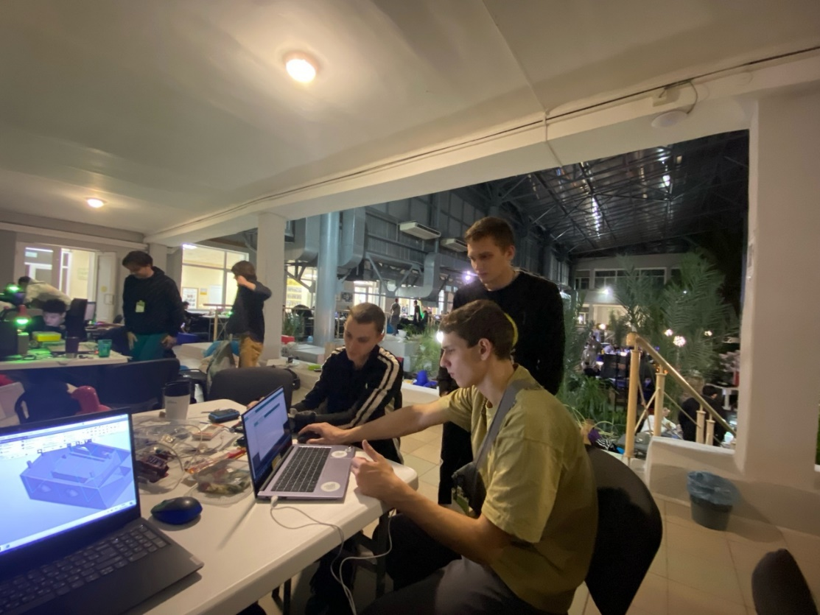
Прототипирование
7/19

Slide 8
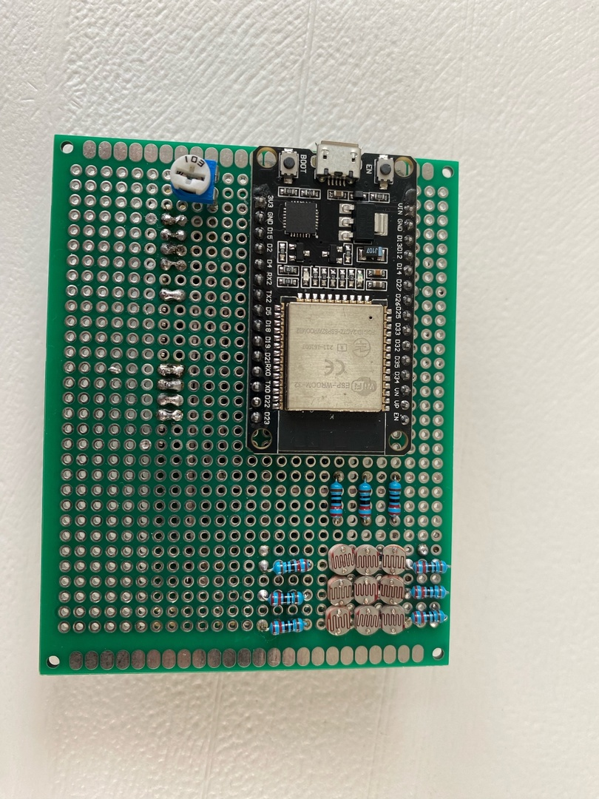
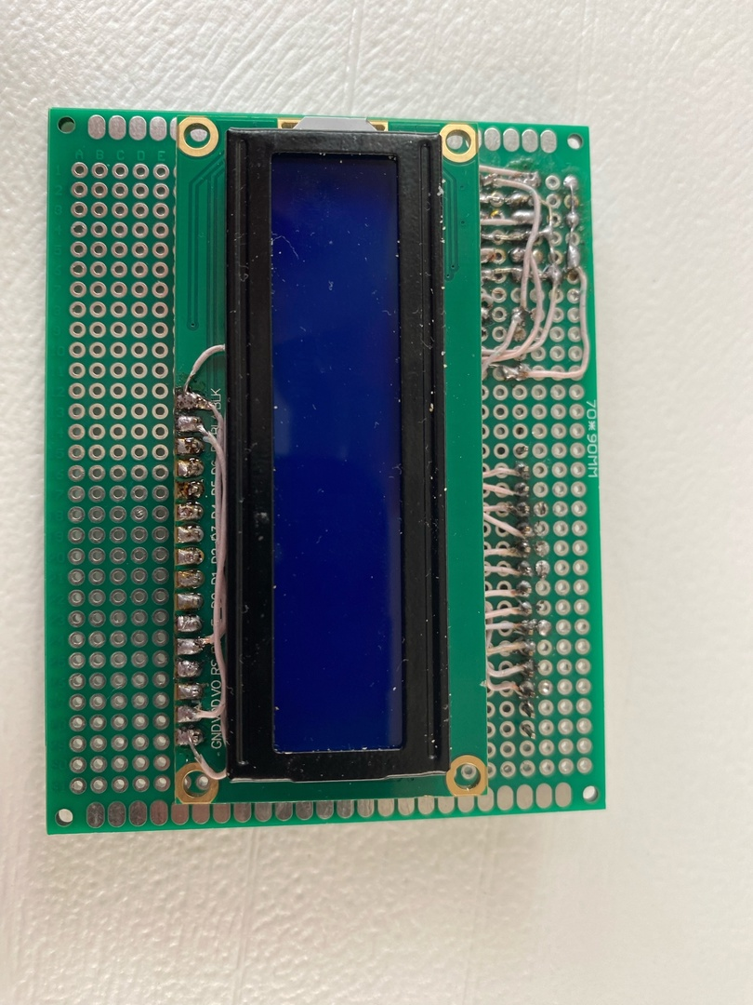
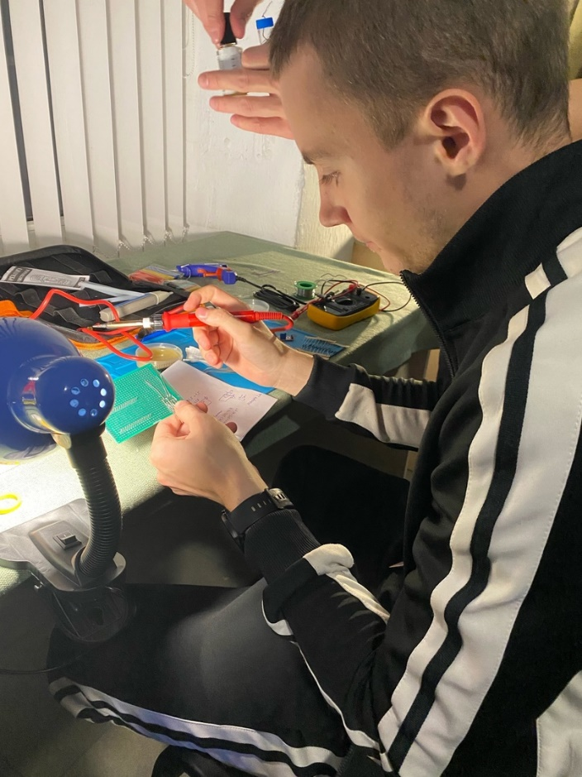
Ручной монтаж
Рисунок. Сквозной монтаж компонентов
8/19

Slide 9
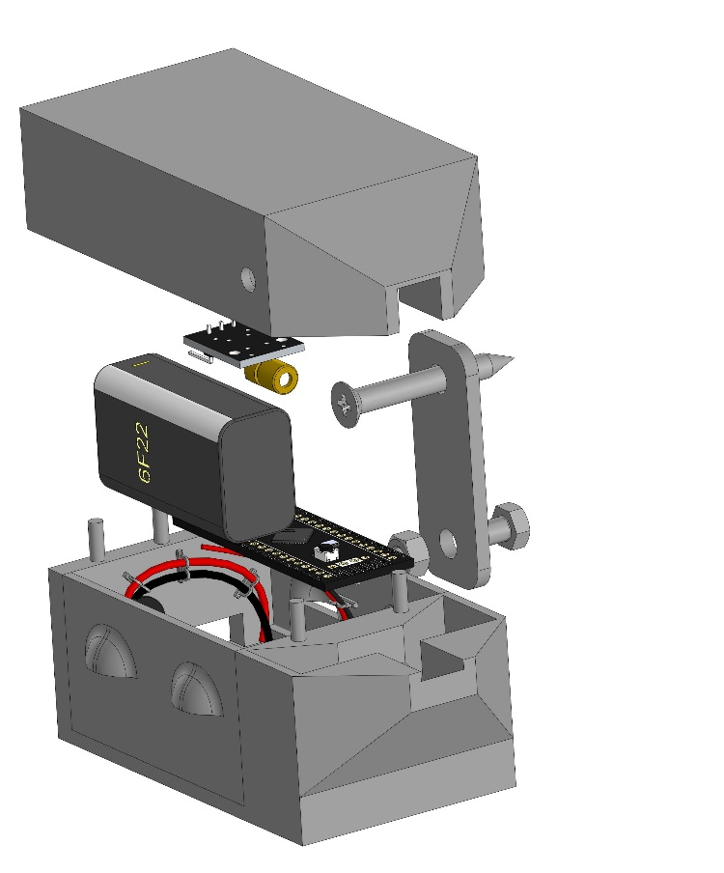
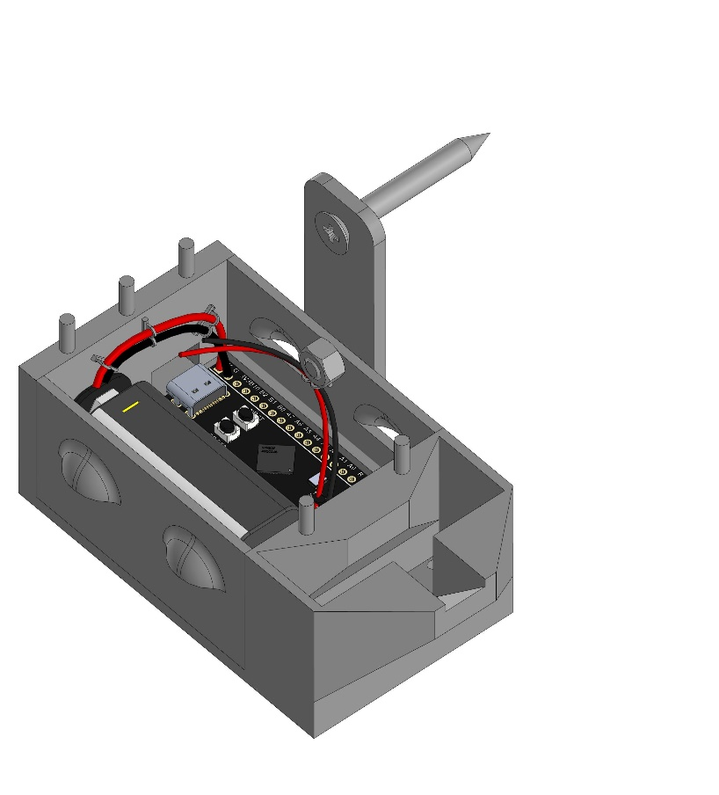
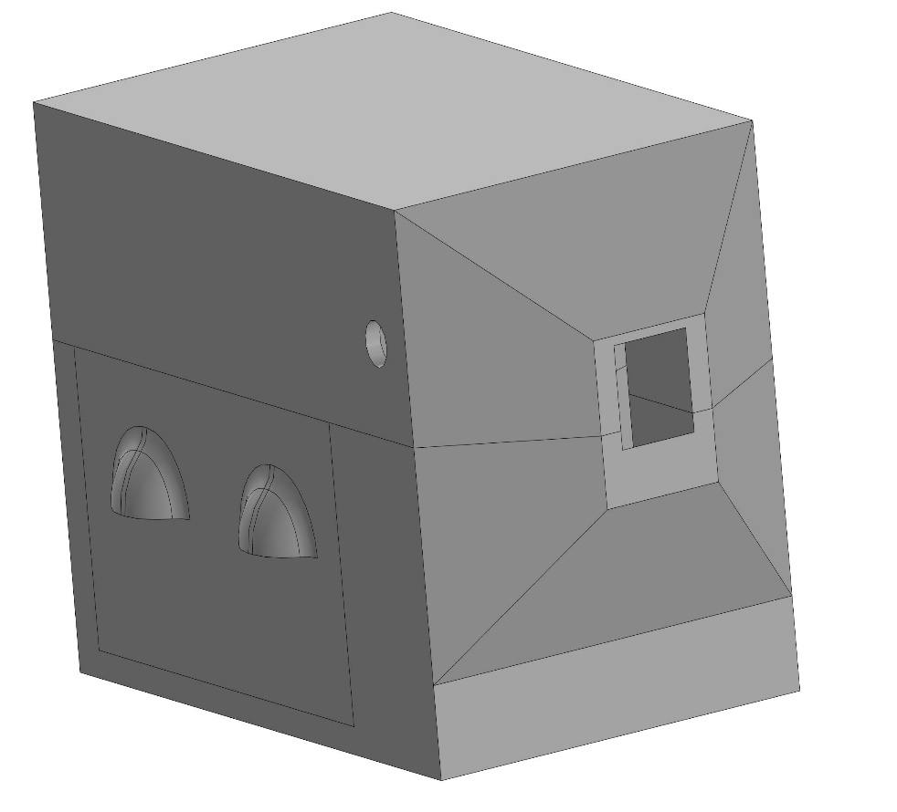
3D-моделирование
Прототипирование корпусов велось в САПР Компас-3D.
Рисунок. 3D-модель передатчика
9/19

Slide 10
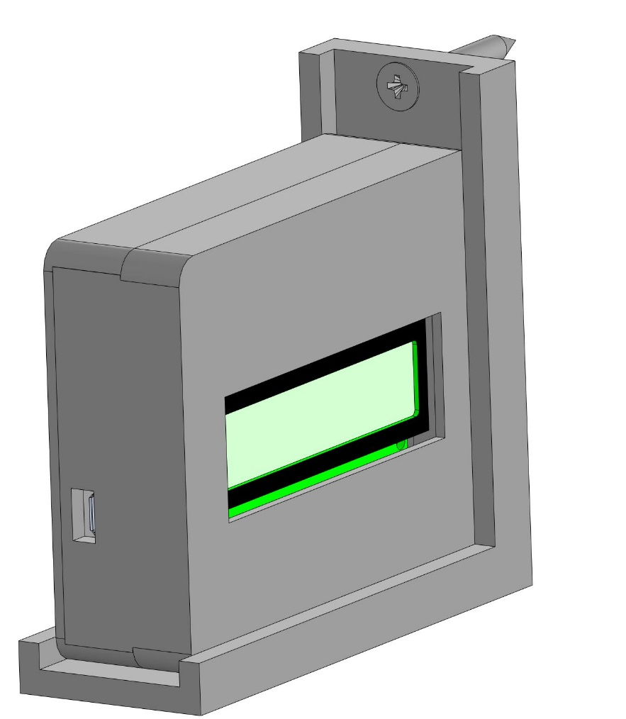
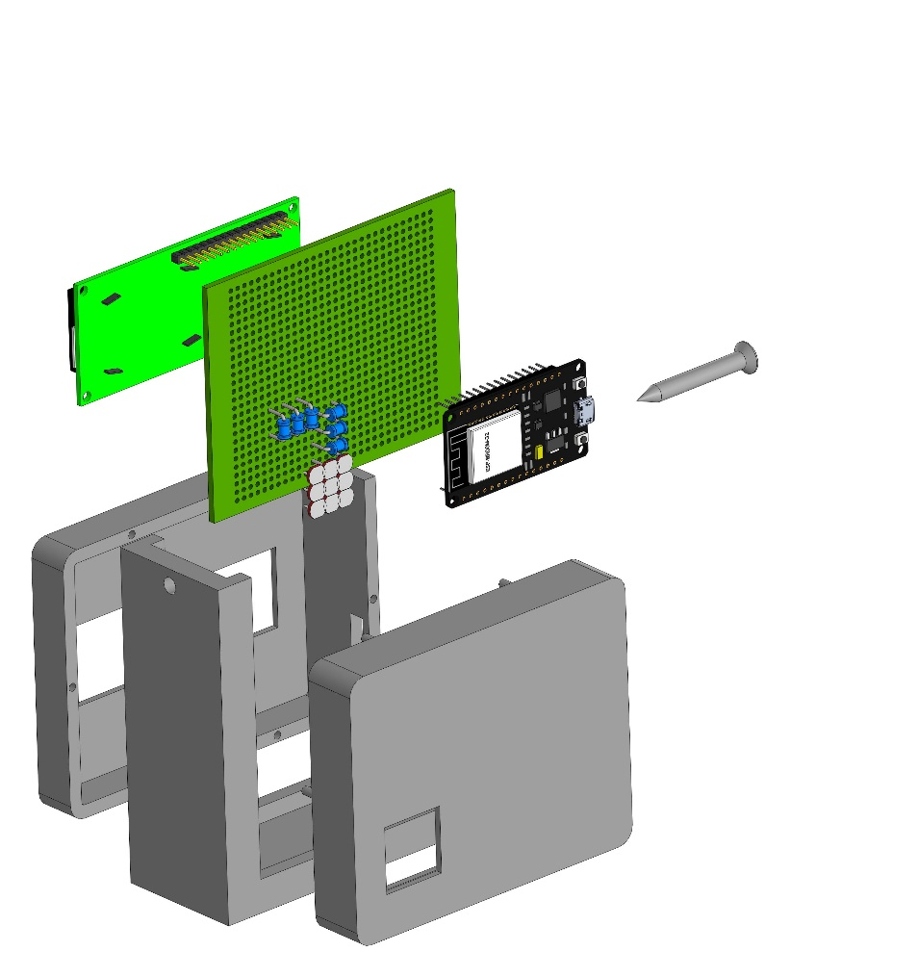
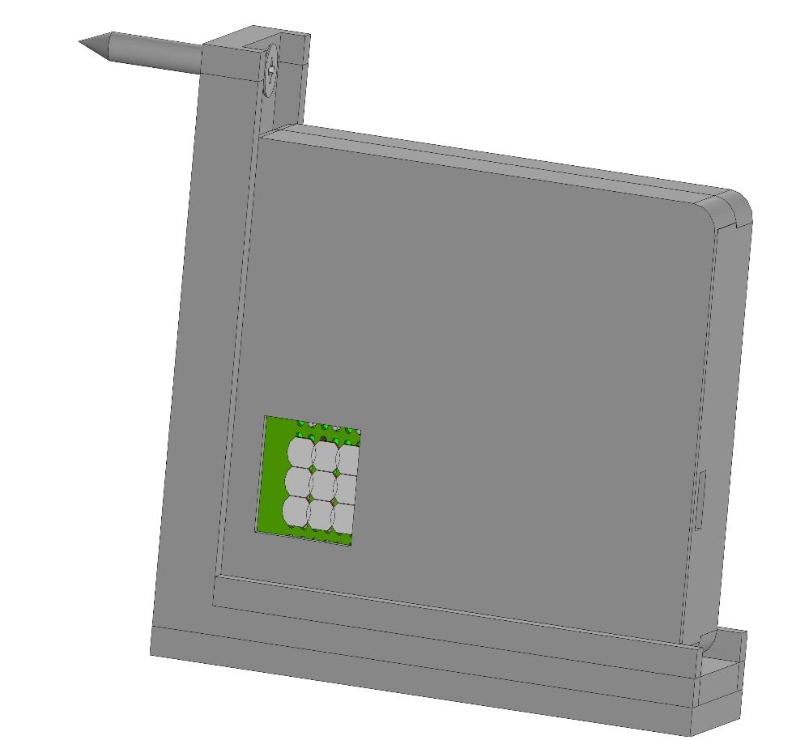
3D-моделирование
Рисунок. 3D-модель приемника
10/19

Slide 11
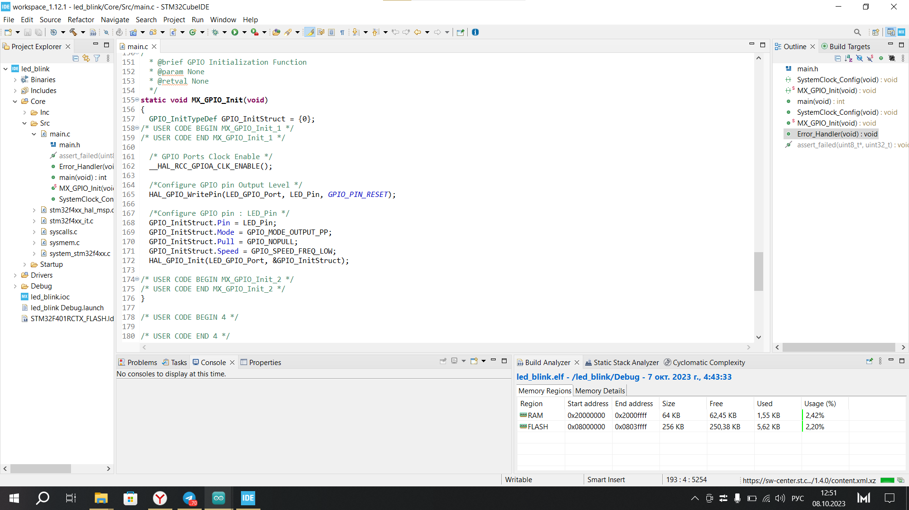
Передача данных на сервер
Рисунок. Программирование ESP32
11/19

Slide 12
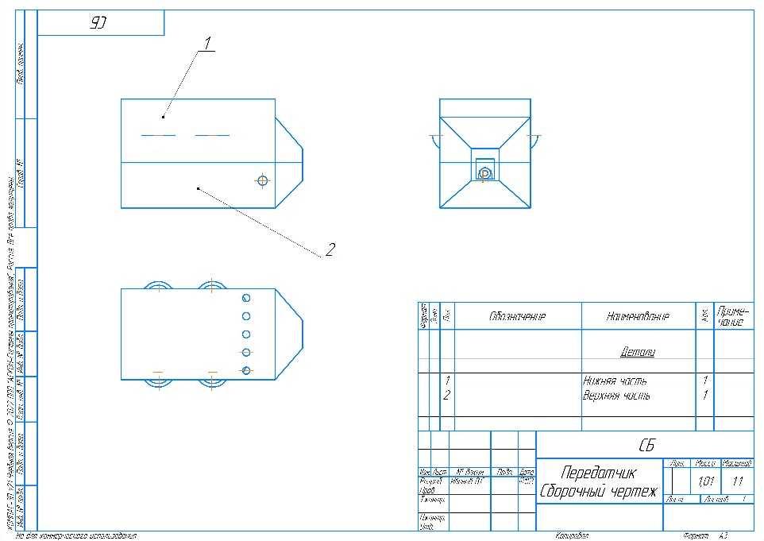
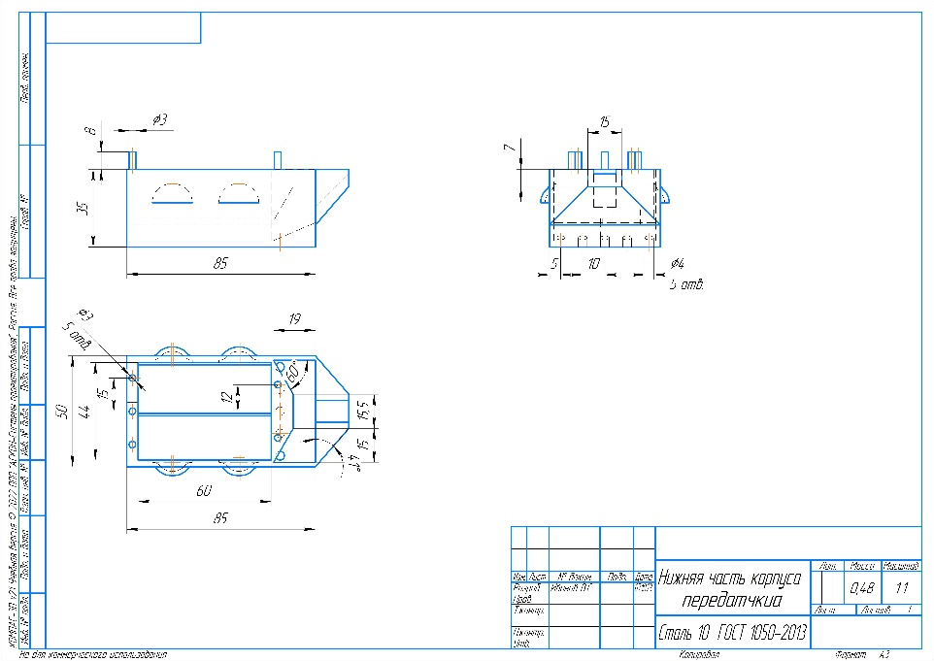
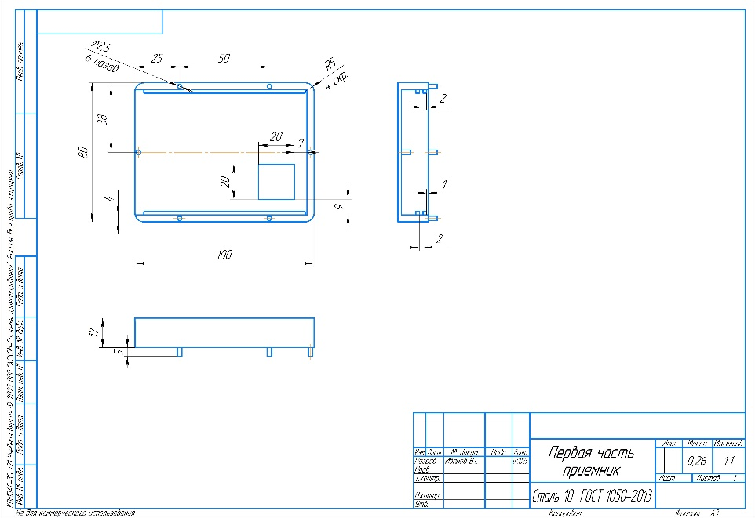
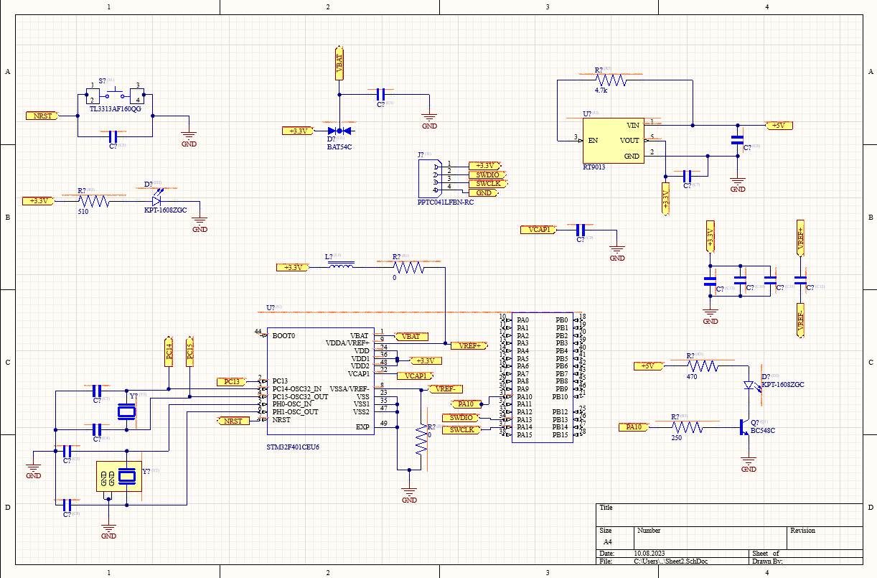
Конструкторская документация
12/19

Slide 13
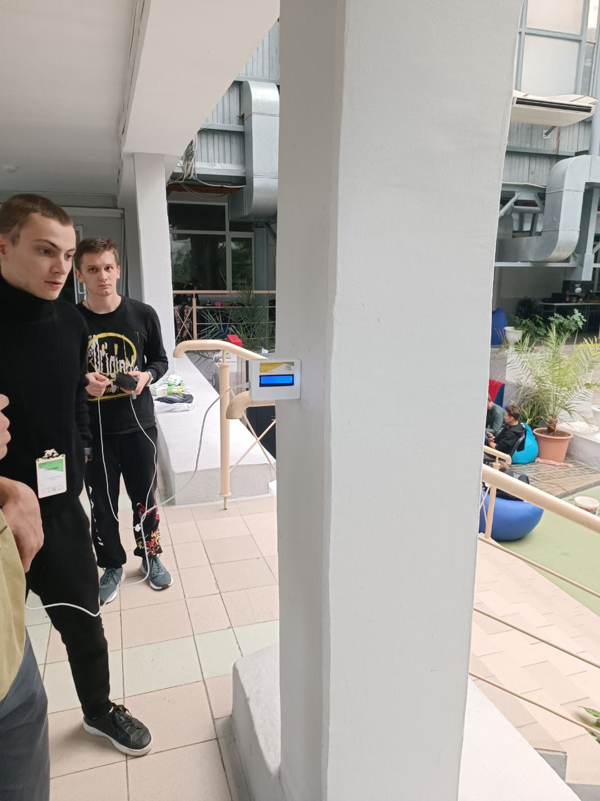
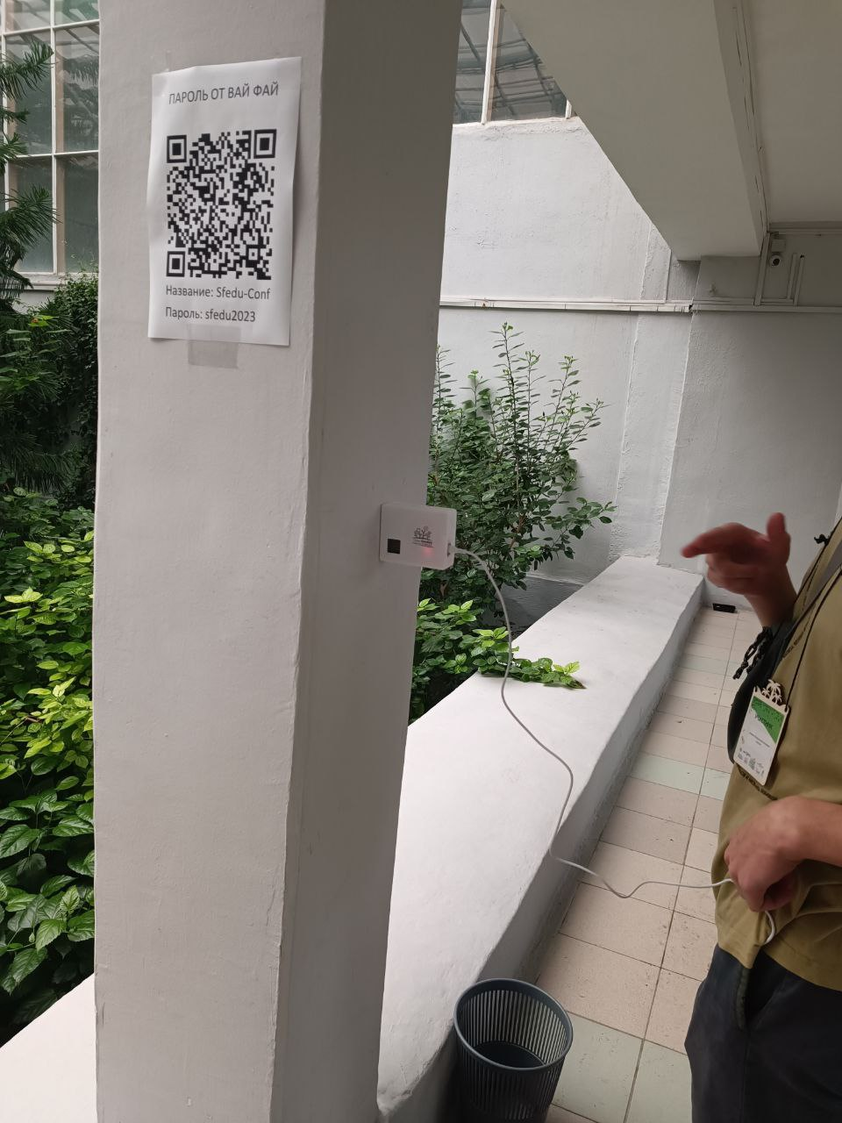
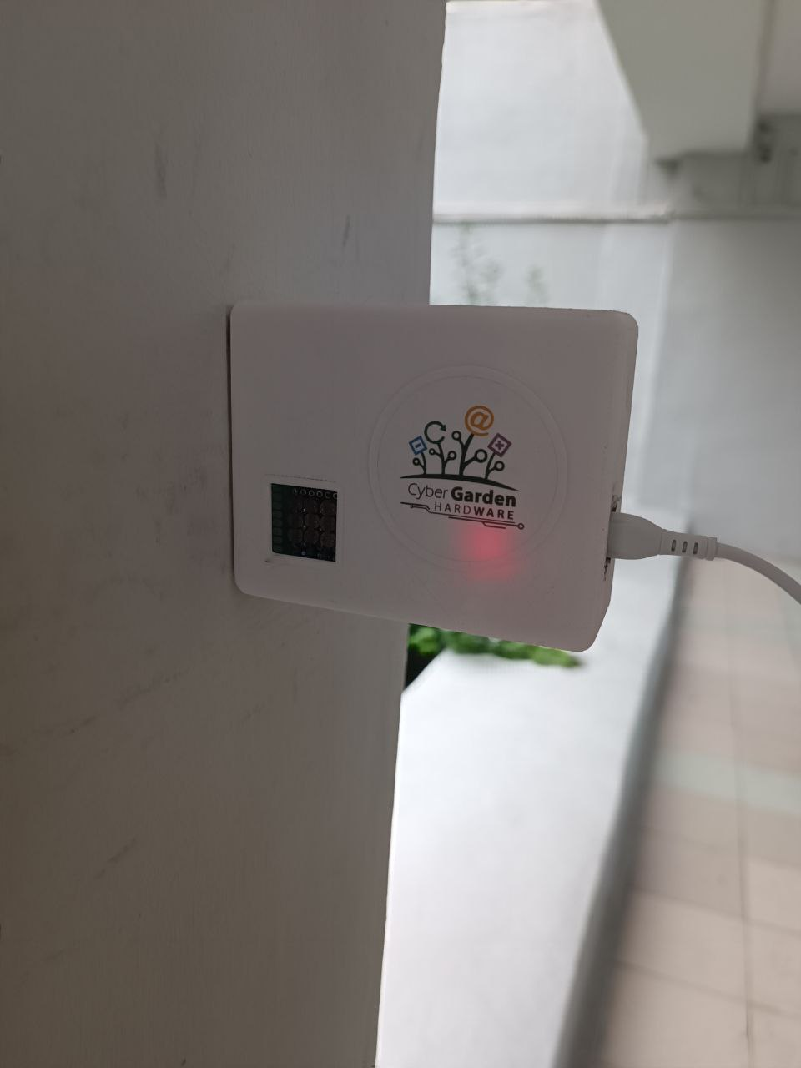
Демонстрация работы
Рисунок. Испытания в зимнем саду
13/19

Slide 14
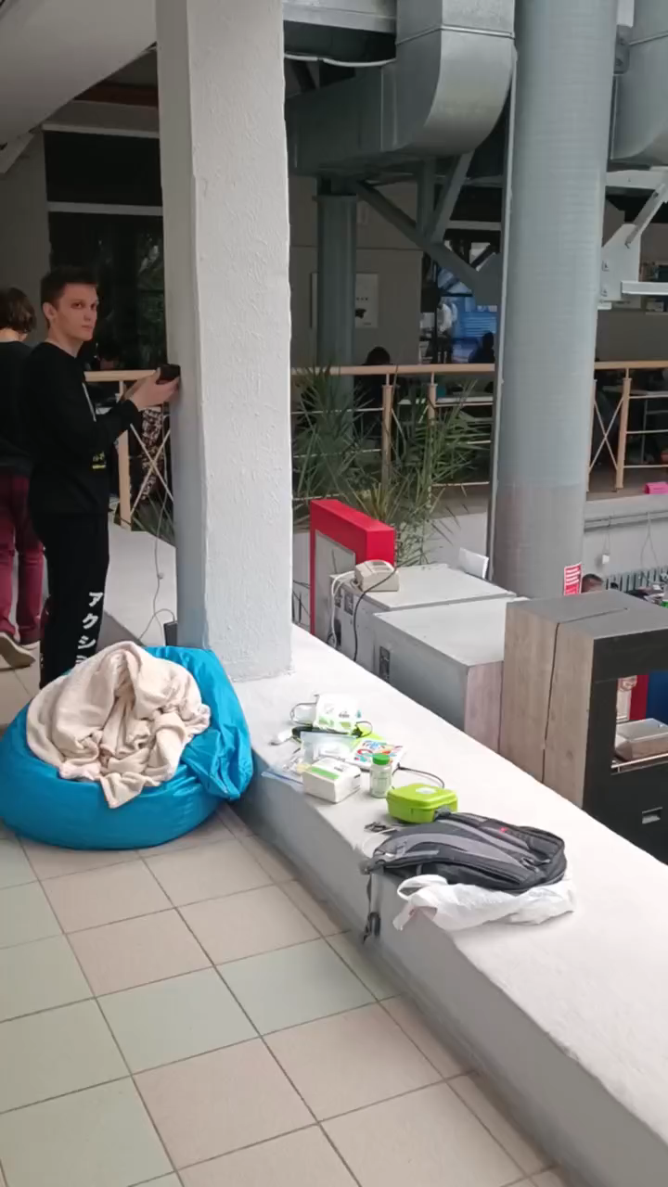
Демонстрация работы
14/19

Slide 15
Команда проекта
Иванов Вячеслав
3D-моделирование; Ручной монтаж
Фимин Дмитрий
Программирование, Ручной монтаж
Шеденко Владимир
Программирование, Ручной монтаж
Христюк Макар
Ручной монтаж, программирование
15/19

Slide 16
Экономическая целесообразность
Стоимость компонентов:
Наименование | Количество | Стоимость, руб
Лазерный модуль KY-008 | 1 шт. | 150
Модуль разработки STM32F401CCU6 Black Pill | 1шт. | 920
Батарейка крона 9V | 2 шт. | 416
LCD-дисплей 16х2 | 1 шт. | 600
Фоторезистор | 9 шт. | 603
Резистор 200Ом | 9 шт. | 140
Bluetooth + WI-FI модуль ESP32 | 1 шт. | 700
Макетная плата 90х70мм | 1 шт. | 300
Монтажные провода | 15 шт. | 130
Пластик, ABS | 159 гр. | 1590
ИТОГО: |  | 5549
16/19

Slide 17
Экономическая целесообразность
Стоимость работы:
Наименование | Описание | Стоимость, руб,
Рабочий день участника команды | Программирование, сборка, настройка устройства | 5000
Монтажу системы на объект | Проведение монтажа системы на объекте, транспортировка до объекта оплачивается отдельно | 3000
Калибровка системы | Пусконаладочные работы на объекте | 3000
17/19

Slide 18
Экономическая целесообразность
Итоговая стоимость продукта:
5549р.
+
20000р.
+
15000р.
=
40549
Стоимость потребленных
средств производства
прибавочная стоимость
Итоговая
стоимость
стоимость дневной
рабочей силы
Система регистрации деформаций позволит сократить количество разрушенных протяженных объектов.
18/19

Slide 19
Система регистрации деформаций в протяженных объектах
Разработчики: СКБ «Спутник» ИРИ РТУ МИРЭА
Иванов Вячеслав Сергеевич
Фимин Дмитрий Игоревич
Шеденко Владимир Вячеславович
Христюк Макар Сергеевич
19/19
Таганрог, 2023 г.

